Slide 1


BÀI GIẢNG SOẠN THẢO THEO BỘ SÁCH: CÁNH DIỀU
TOÁN 1
(Tập 2)

Slide 2

BÀI 73
ÔN TẬP CÁC SỐ TRONG PHẠM VI 100

Slide 3


Bài 1

Slide 4
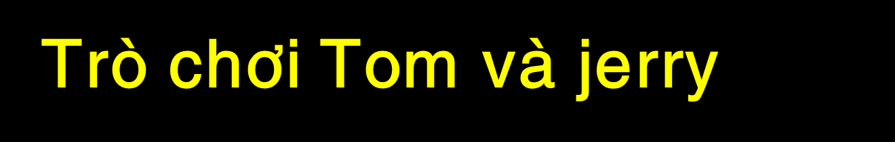


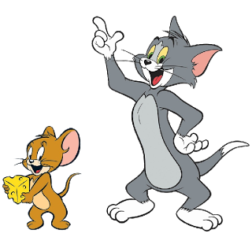

Đọc kỹ nội dung câu hỏi, nhấn chọn phương án đúng. Nếu trả lời đúng sẽ xuất hiện miếng bánh chuột Jerry sẽ tiến về phía miếng bánh đó, trả lời sai mèo Tom sẽ xuất hiện. Trả lời đúng bạn nhận được một phần quà. Trả lời sai, quyền trả lời thuộc về người khác.
Trong thời gian 5 giây bạn vừa suy nghĩ vừa đưa ra câu trả lời. Trả lời đúng thì người chơi khác có thể tiếp tục!

Slide 5
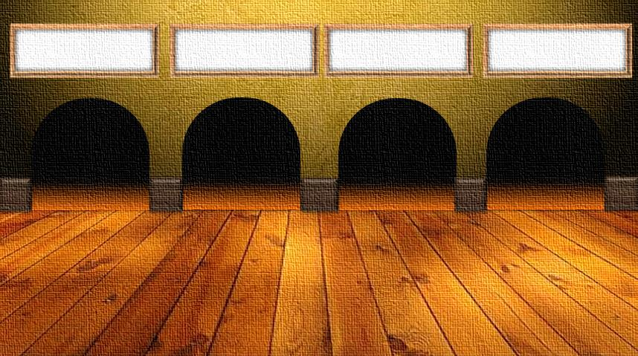

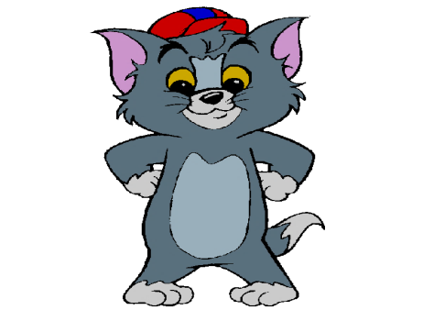

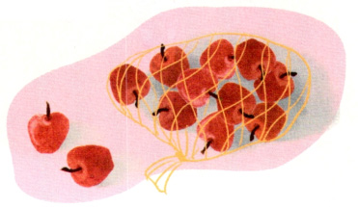
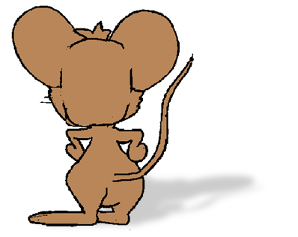
A. 9
B. 10
C. 11
D. 12
Câu 1: Có bao nhiêu quả táo?

Slide 6
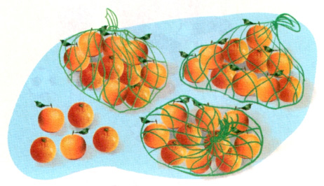
A. 35
B. 30
C. 36
D. 32
Câu 12: Có bao nhiêu quả cam?

Slide 7
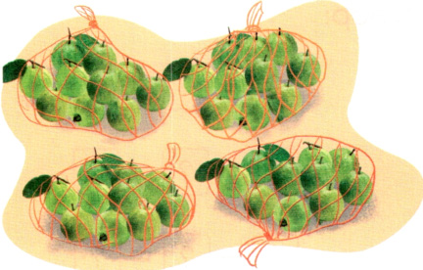
A. 20
A. 30
C. 40
D. 45
Câu 3: Có bao nhiêu quả ổi?

Slide 8
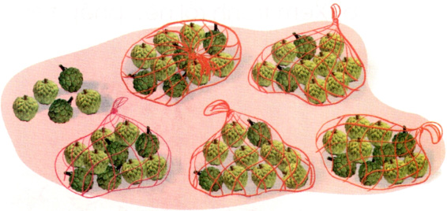
A. 40
B. 45
C. 50
D. 55
Câu 4: Có bao nhiêu quả na?

Slide 9
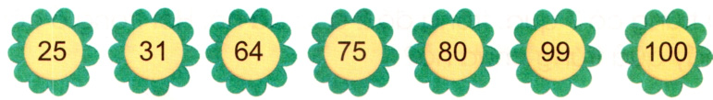
Bài 2: Đọc mỗi số sau:
a)
b) Số:
25 gồm chục và đơn vị, ta viết 25 = + ;
64 gồm chục và đơn vị, ta viết 64 = + ;
80 gồm chục và đơn vị, ta viết 80 = + .
b) Số:
25 gồm 2 chục và 5 đơn vị, ta viết 25 = 20 + 5;
64 gồm 6 chục và 4 đơn vị, ta viết 64 = 60 + 4;
80 gồm 8 chục và 0 đơn vị, ta viết 80 = 80 + 0.
?
?
?
?
?
?
?
?
?
?
?
?

Slide 10
Bài 3:
>
<
=
56
?
8
52
<
57
83
83
>
?
=
?
39
44
12
?
12
47
?
=
67
<
?
<
76
23
19
<
82
7
75
?
?
?
<
>

Slide 11




Bài 4: a) Sắp xếp các số sau theo thứ tự từ bé đến lớn:

Slide 12
Bài 4: b) Sắp xếp các số sau theo thứ tự từ lớn đến bé:

Slide 13
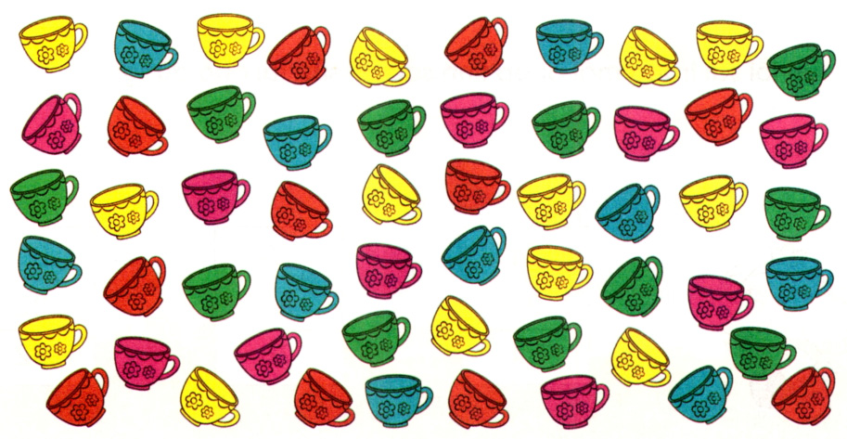
Bài 4:
a) Em hãy dự đoán hình sau cs bao nhiê chiếc cốc:
b) Hãy đếm để kiểm tra dự đoán của mình:

Slide 14

TRÂN TRỌNG CẢM ƠN!

